Slide 1
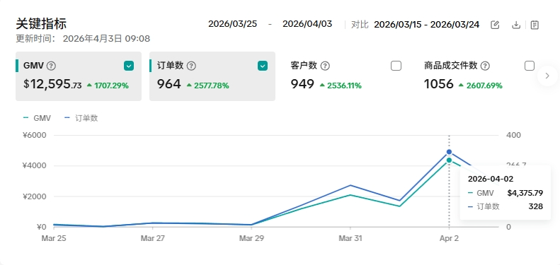
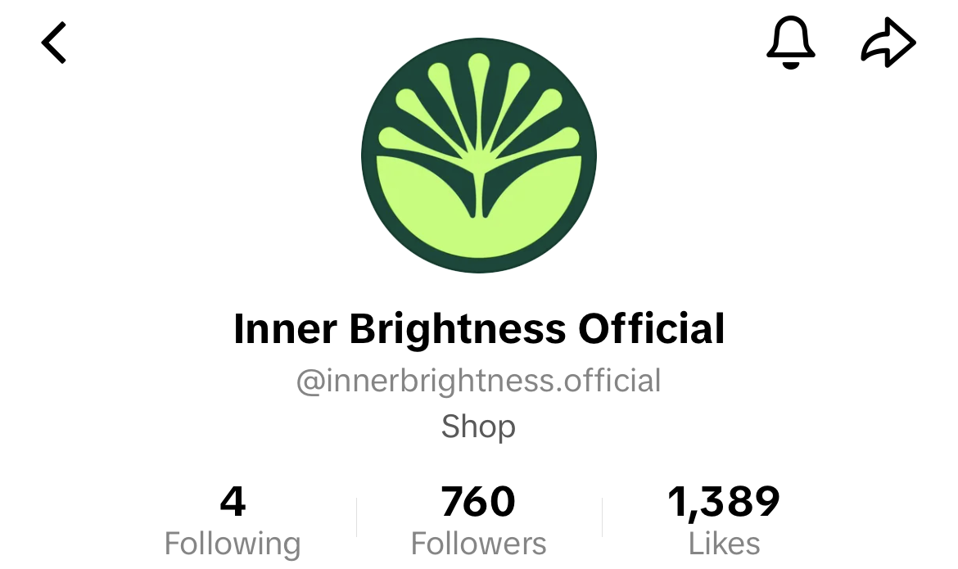

项目经验 /
Inner Brightness
两个月推进北美渠道冷启动
团队参与北美
TikTok
渠道冷启动，以达人合作与
AI
辅助素材测试，
快速验证内容方向、获取流量并推动销售。
2
个月
$10K+
完成项目落地
月销售额超过
1
万美元
选择切入方向
明确卖点、受众与达人合作重点。
组织达人与素材
推进达人合作，以
AI
辅助测试脚本。
2026/03/25
—
04/03
｜
根据反馈迭代
GMV $12,595.73
@
innerbrightness.official
结合内容与投放反馈，持续迭代。
官方账号与内容发布阵地
截图为独立期间数据，非整月统计
项目经验
14 / 20

Slide 2
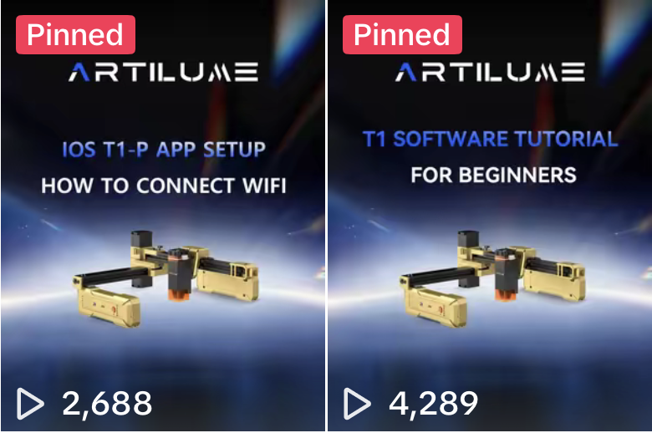
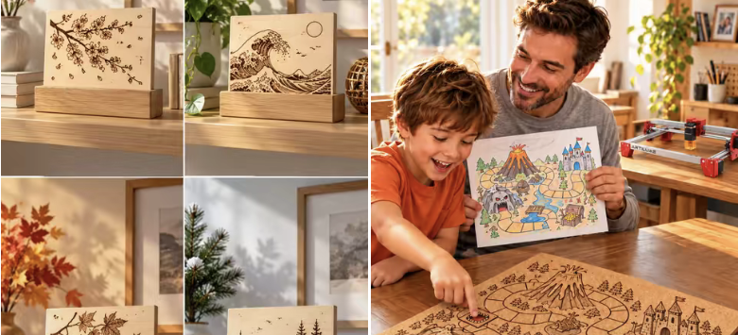
项目经验 /
ARTILUME
重新规划
GTM
，推动第二阶段增长
面对销量增长放缓与达人渠道依赖，团队参与调整
GTM
，
拓展品牌表达、自有内容矩阵与
TikTok
之外的曝光。
原有增长方式
调整后的
GTM
销售高度依赖达人渠道
建立自有内容，丰富品牌流量来源
技术参数多，理解门槛高
围绕场景、创作价值与操作体验表达产品
渠道动作相对分散
统筹内容、达人、投放与站外曝光节奏
从达人出单，拓展为
品牌与内容共同驱动
支持科技硬件产品
在美国市场的二次增长。
操作教程与产品使用场景
项目经验
15 / 20

Slide 3
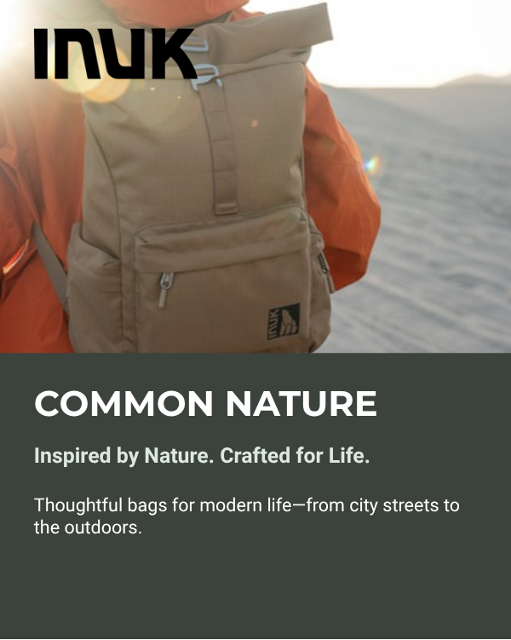
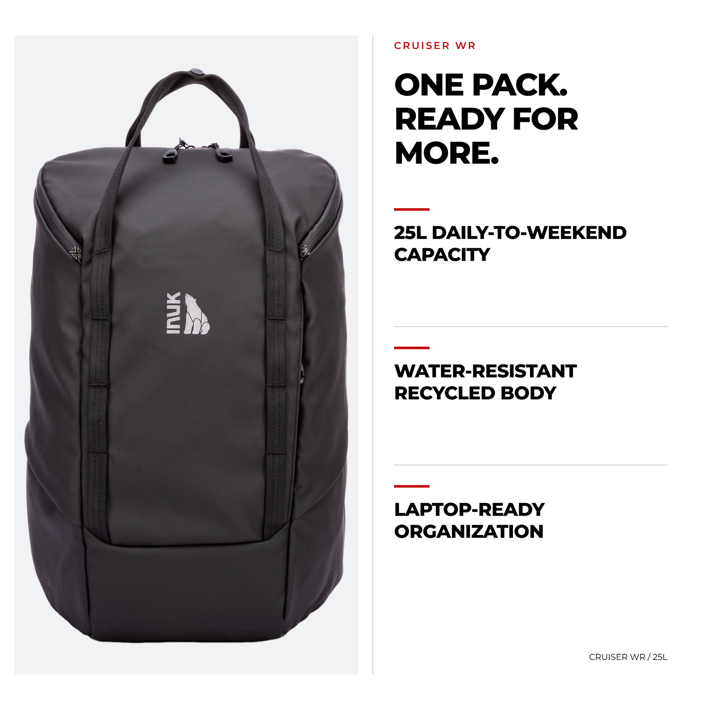
项目经验 /
INUK
从品牌定位到北美市场表达
参与
INUK
的北美品牌冷启动，将品牌理念、产品特点与用户需求连接，
形成可持续用于内容、店铺与渠道传播的营销基础。
市场与产品判断
明确目标用户、使用场景、
主推产品与阶段优先级。
品牌与价值表达
围绕
Common Nature
，梳理
适合北美用户的品牌叙事。
可复用的内容资产
将定位落实到产品卖点、
品牌故事内容资产
视觉素材与渠道文案。
基于既有
Common Nature
理念
CRUISER
产品卖点与视觉表达
基于品牌既有理念与素材，进行表达梳理和渠道应用。
项目经验
16 / 20

Slide 4
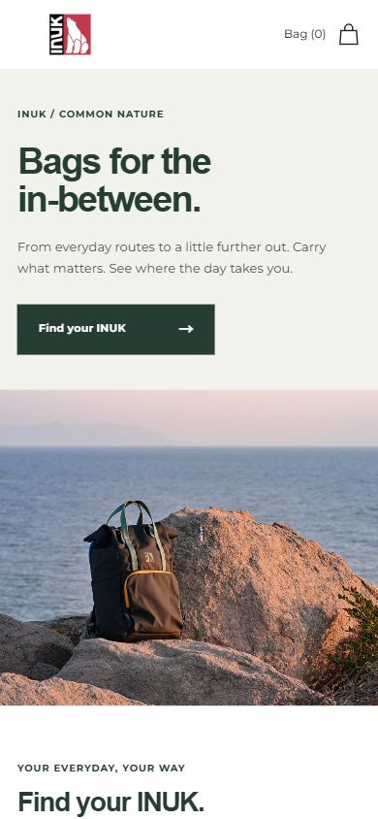
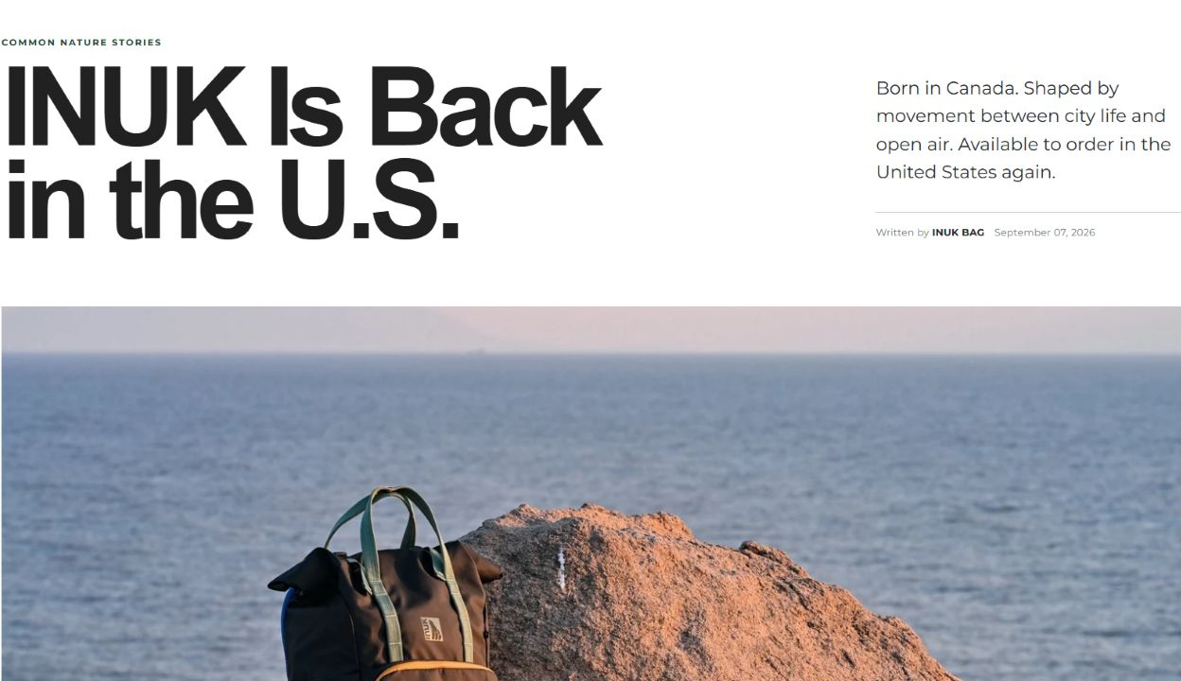
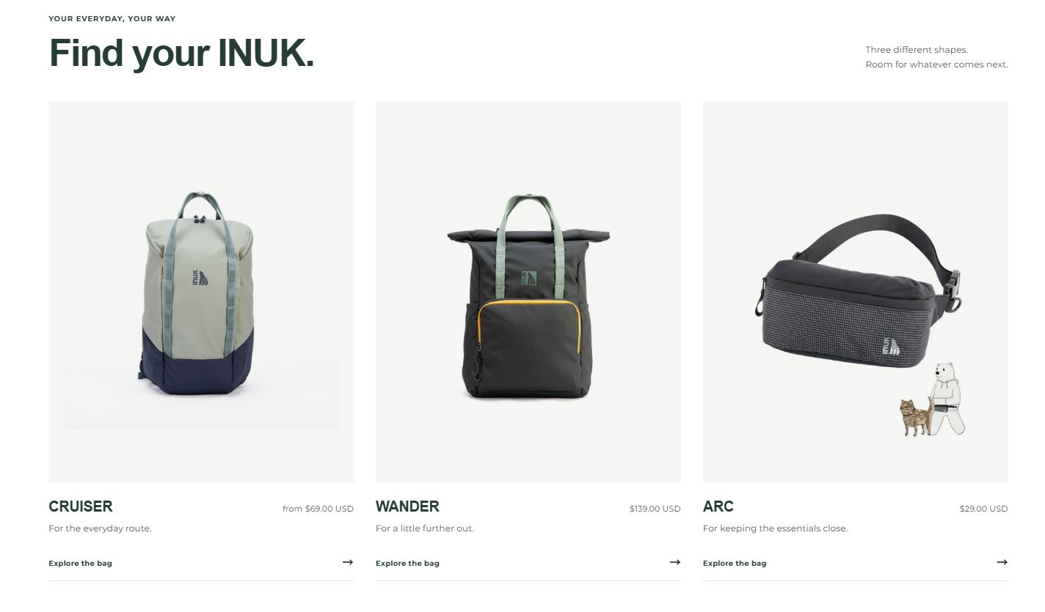

项目经验 /
INUK
让内容、达人和渠道协同运行
将统一的品牌与产品表达落实到内容、达人、广告和渠道承接，
通过持续复盘调整工作重点。
内容与产品素材
产品图、场景内容、品牌文章与短视频。
达人及广告触达
达人筛选、建联、寄样与发布跟进。
官网与电商承接
已上线品牌文章与广告落地页
衔接
TikTok
、
Amazon
与官网购买路径。
表现复盘与调整
测试素材，调整关键词与预算，持续复盘。
项目经验
17 / 20

